Slide 1
Innebandysäsongen 2024/2025 IBK Dalen f13
Föräldramöte 2024-09-09 19-20

Slide 2
Ibf dalen F13
Dagordning
Försäsongsupplägg
Träningar, Serie- och cupspel
Ekonomi – Budget samt arbete
Övriga frågor

Slide 3
försäsong
Uppstartsmöte IBK Dalen ledare 19/8
Tränarmöte 20/8
Spelarmöte 26/8
Första träning 2/9
Föräldramöte 9/9
Träningsmatcher
Dalen Södra F12, Torsdag 19:e sept, 17:30 Jubileumshallen, Teg
Sandåkern F13, Söndag 29:e sept 15:30 Vildmannahallen
Sandåkern F13 Söndag 13:e okt 15:30, Musköten 1

Slide 4
träningar
Tider F13: Måndagar 19-20, Musköten 1 Onsdagar 16-17, Musköten 1 Samling 15 min innan. Viktigt att vara i tid.
Viktigt att ni anmäler i tid i SportsAdmin om ert barn kommer eller ej. Gäller både matcher och träningar.
Faddrar SSL (kille/tjej) kommer att delta någon gång under säsongen
(Samarbete Träning F12 Torsdagar 18-19, Jubileumshallen)
(Samarbete Träning F14 Onsdagar 17-18, Musköten 1)

Slide 5
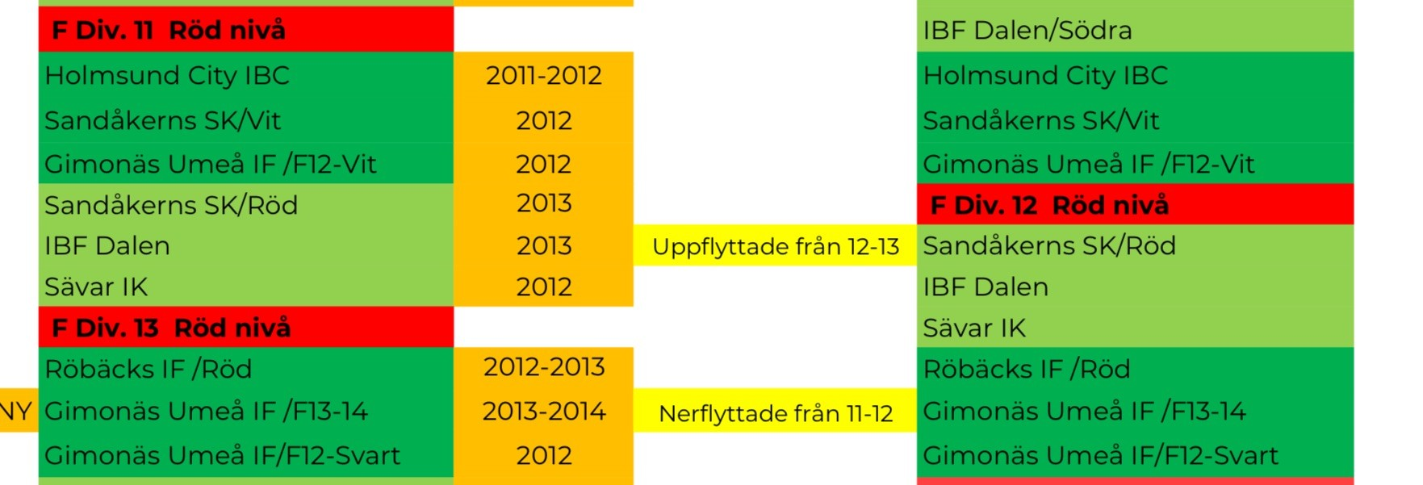
seriespel
Preliminär seriestart vecka 43 dvs 26-27/10
Division 11-12
Röd nivå
spel 5 mot 5, Matchtid 2x20 min
Resultaten visas på resultattavlan
Fullstora mål
Utvisningar

Slide 6
Cupspel
Cupspel
Umeå Floorball Festival 5-6 okt (ej slutspel). Ingen kostnad tas ut
Paradiscupen, Örnsköldsvik 2-4 jan (med slutspel). Deltagaravgift 1125kr/barn
Umecupen, månadsskiftet mars/april (med slutspel). Ingen kostnad tas ut
Skellefteå Floorball 2-4 maj (med slutspel). Deltagaravgift 1300 kr/barn

Slide 7
ekonomi
Grupp/ID | Namn | Resultat 20/21 | Resultat 21/22 | Resultat 22/23 | Budget 23/24 | Resultat 23/24 | Budget 24/25
85 | F 13
INTÄKTER | SPONSORER
3070 | KIOSK/ARENAFÖRSÄLJNING |  |  | 3 180 | 3000 | 2510 | 3000
3320 | FÖRSÄLJNING (BINGOLOTTER) |  |  | 3 690 | 5000 | 8634 | 10000
3411 | TRÄNINGSAVGIFTER | 0 | 7 200 | 15 400 | 13 000 | 14 000 | 22 500
3413 | CUPAVGIFTER, DELTAGARKORT |  |  | 2 400 | 8 450 | 26 700 | 43 650
3450 | UTFÖRDA ARBETEN | 0 | 3 280 | 10 200 | 5 000 | 19 050 | 15 000
3985 | LOK STÖD RF | 1 245 | 3 400 | 6 113 | 9 000 | 7 855 | 7 500
3987 | LOK STÖD KOMMUN | 1 599 | 5 236 | 9 828 | 15 000 | 12 572 | 12 500
 | LOKALBIDRAG UMEÅ FRITID |  |  | 3 800 | 3 800 | 0
Summa intäkter |  | 2 844 | 19 116 | 54 611 | 62 250 | 91 321 | 114 150
KOSTNADER
 | LAGAKTIVITETER |  |  |  | -5000 | 0 | -5000
4010 | HYRA ARENA MATCH | 0 | -1 650 | -3 097 | -3 100 | -2 557 | -3 000
4012 | DOMARKOSTNADER | 0 | -2 186 | -2 660 | -2 700 | -3 227 | -3 000
4020 | ANMÄLAN SERIE | 0 | -2 540 | -3 500 | -3 500 | 0 | -3 500
4511 | TÄVLINGSLIC SIBF | 0 | -900 | -1 050 | -1 000 | -1 777 | -1 500
4545 | HYRA TRÄNINGAR | -6 585 | -9 654 | -17 401 | -26 500 | -13 327 | -15 000
4630 | BIDRAG TILL GEMENSAMMA | 0 | -3 500 | -3 500 | -3 500 | -7 500 | -7 500
4591 och 92 | CUPER |  |  | -2 500 | -13 450 | -32 450 | -57 150
 | ÖVRIGT (OVERALL, UTRUSTNING) |  |  | -1 554 | -1 000 | -5 742 | -15 000
Summa kostnader |  | -6 585 | -20 430 | -35 262 | -59 750 | -66 580 | -110 650
BERÄKNAT RESULTAT |  | -3 741 | -1 314 | 19 349 | 2 500 | 24 741 | 3 500
SALDO |  |  | -5 055 | 14 294 | 16 794 | 41 535 | 45 035

Slide 8
EKONomi
Träningsavgift
1500 kr för hela säsongen
Arbeten för laget
Floorball. Oklart ännu vad men sannolikt sekretariatarbete. Kallelse/schema kommer att komma sent
Föräldrauppdrag vid våra egna hemmamatcher; Kombinerat matchvärd och sekretariat
Brännbollsyran
Ev. fler evenemang/festivaler
Försäljning till laget
Bingolotter inför uppesittarkväll (Minst xx stycken per familj)
Föreningsuppdrag
Dalenhäften (5 st a 300kr), höst och vår
Arbete i kiosk eller sargvakt, SSL Matcher Umeå Energi Arena. Info om detta kommer senare
Sponsring
Finns intresse att sponsra?

Slide 9
Spelregler IBF Dalen F13
I vårt lag:
Kommer vi i tid till träningarna
Klagar vi inte på domarna
Kämpar vi och gör vårt bästa
Har kul och skrattar
Hejar och peppar vi varandra
Hälsar vi på varandra

Slide 10
Övriga frågor
Föräldranärvaro
Om ni är på plats, var engagerade
Heja på alla barn, inte bara ditt eget
Om ni ser att något barn far illa/mår dåligt, förmedla detta till oss ledare så snart som möjligt
Ev. dialog/synpunkter på ledare tas efter träning/match, ej under
Föräldragruppen
Samordna fikalista för våra hemmamatcher
Aktivitet i samband med Umecupen för att skapa lagkänsla
Annan aktivitet under säsongen, t.ex. julfest

Slide 11
Övriga frågor
Träningströjor är beställda!
Klubbdagar 21-22/9
Fotografering av laget
Innebandykungen på besök, 30% rabatt samt andra kanonerbjudanden
SSL-premiär
Kansliet flyttar 1/11 till Umeå Energi Arena Vatten

Slide 12
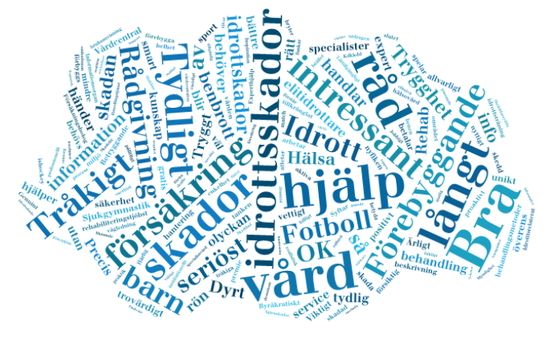
Råd och vård vid idrottsskador
Som medlem i förening finns möjlighet till besök hos läkare/sjukgymnast för bedömning av akuta skador och överbelastningar.
Detta ingår helt kostnadsfritt: om behov finns får idrottaren upp till två besök hos sjukgymnast, ett läkarbesök samt en röntgen.
Fysioterapeuter med expertkunskap inom idrott svarar och ger rådgivning på telefon.
De tar emot samtal såväl från utövare som föräldrar till idrottande barn och ledare.
Bilddiagnostik (MR, röntgen, ultraljud).
Skador/överbelastning i samband med träning och match.
Krävs fortsatt behandling/operation/skydd hänvisas du till vanliga sjukvården.
Tips för skadeförebyggande träning.
Hur? Ring 020-44 11 11 ”Råd och vård för idrottsskador”
Tjänsten öppen vardagar 8:00-17:00, eller maila radochvard@aleris.se

